Slide 1
ПОИСК информации о рейтинговых
ЖУРНАЛАХ (с компьютеров МГУ):
Web of Science: https://mjl.clarivate.com/search-results
Scopus: https://www.scopus.com/search/form.uri?zone=TopNavBar&origin=resultslist&display=basic
Пример: Итоговый лист: https://www.scopus.com/sourceid/21100886224?origin=resultslist
Ссылка на лекции компании Elsevier :
1. «Работа современного международного научного журнала: взгляд со стороны редколлегии и рецензентов на заявки авторов» (Презентация - https://media.msu.ru/?p=22287)
2. По подготовке научных публикаций на английском языке в высокорейтинговых журналах для сотрудников МГУ (Презентация - https://www.msu.ru/upload/pdf/2019/el20191119.pdf)

Slide 2
 | О выборе рейтингового журнала для публикации: ВНИМАНИЕ! АКТУАЛЬНЫЕ верифицированные рейтинговые журналы размещены на странице в ИАС «ИСТИНА»:
 | https://istina.msu.ru/: Информация о высокорейтинговых журналах: Список журналов Thomson Reuters Arts & Humanities Citation Index Список журналов Scopus Список журналов RSCI (Web of Science) Полный список Топ-25% журналов по всем рубрикам
 | 2. Если автор опубликовал статью в журнале не из списка МГУ (см. пункт 1), пользователю актуально индивидуально уточнить базовую информацию на сайтах (WoS; Scopus; ВАК) и данные предоставить разработчикам ИАС «ИСТИНА»! (если система автоматически не идентифицирует журнал как рейтинговый)
Web of Science | https://mjl.clarivate.com/search-results
Scopus: | https://www.scopus.com/search/form.uri?zone=TopNavBar&origin=resultslist&display=basic
ISSN Portal | https://portal.issn.org | .
 | Пример актуальных данных о новом журнале для разработчиков ИАС «ИСТИНА»: Журнал: Humanities and Social Sciences Reviews Ссылка на страницу журнала в базе Scopus https://www.scopus.com/sourceid/21100886224?origin=resultslist Издатель: Gyandhara International Academic Publications E-ISSN: 2395-6518 Отрасль знаний: Arts and Humanities: General Arts and HumanitiesSocial Sciences: General Social Sciences Годы охвата Scopus: с 2018 по настоящий момент Примечание: Если журнал пройдет верификацию разработчиками ИСТИНЫ, то его статус в системе обновится

Slide 4
Пример страницы электронного журнала WoS: http://japanjournal.ru/index.php/about-ru
В сентябре 2018 г. журнал под названием
Japanese Studies in
Russia включён в Web of Science –
в базу данных Emerging Sources Citation Index (ESCI) / «Индекс цитирования новых источников».
В настоящее время журнал является единственным российским японоведческим изданием, входящим в Web of Science.
С 3 марта 2019 г. журнал стал размещаться на отдельном двуязычном сайте журнала с доменным именем http://japanjournal.ru.

Slide 5
Электронный научный журнал «Японские исследования»
СПРАВКА Электронный научный журнал «Японские исследования»
В начале 2016 г. Институтом Дальнего Востока РАН (директор С.Г.Лузянин) и Ассоциацией японоведов (председатель Д.В.Стрельцов) было принято решение о выпуске совместного электронного научного журнала «Японские исследования». ISSN 2500-2872, URL: http://japanjournal.ru
Журнал носит междисциплинарный характер и охватывает различные сферы японоведческих исследований: политика, экономика, общество, история, культура, филология. Все научные статьи рецензируются; всем статьям присваивается DOI. Статьи публикуются на русском языке или на английском языке. Выходит 4 раза в год (ежеквартально). Распространяется в сети Интернет в открытом доступе (open access).
Главный редактор – Д.В.Стрельцов, д.и.н., проф., зав. кафедрой востоковедения МГИМО-университета. Отв. секретарь – О.И.Казаков, зав. Отделом наукометрии и информационных технологий ИДВ РАН.
В журнале имеется Редакционный совет, включающий учёных из России и других стран, Редакционная коллегия и Редакция. Персоналии указаны на обороте титула журнала.
Журнал финансируется по линии Ассоциации японоведов, которая привлекает для издательских целей средства спонсоров (фонды, пожертвования).
Все номера входят в Российский индекс научного цитирования (РИНЦ).
Все номера входят в Научную электронную библиотеку «КиберЛенинка», где статьи получают DOI.
В сентябре 2018 г. журнал под названием Japanese Studies in Russia включён в Web of Science – в базу данных
Emerging Sources Citation Index (ESCI) / «Индекс цитирования новых источников».
В настоящее время журнал является единственным российским японоведческим изданием, входящим в Web of Science.
С 3 марта 2019 г. журнал стал размещаться на отдельном двуязычном сайте журнала с доменным именем http://japanjournal.ru.
Журнал фактически стал общероссийским изданием, охватывающим всё отечественное японоведение и объединяющим отечественных учёных из разных регионов России и стран пребывания.

Slide 6
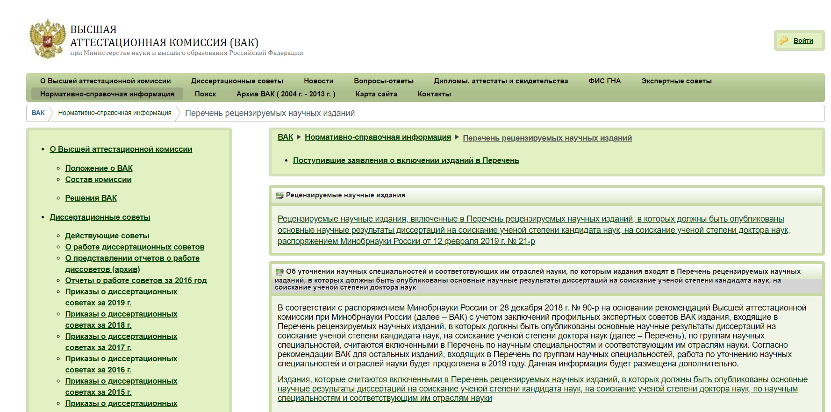
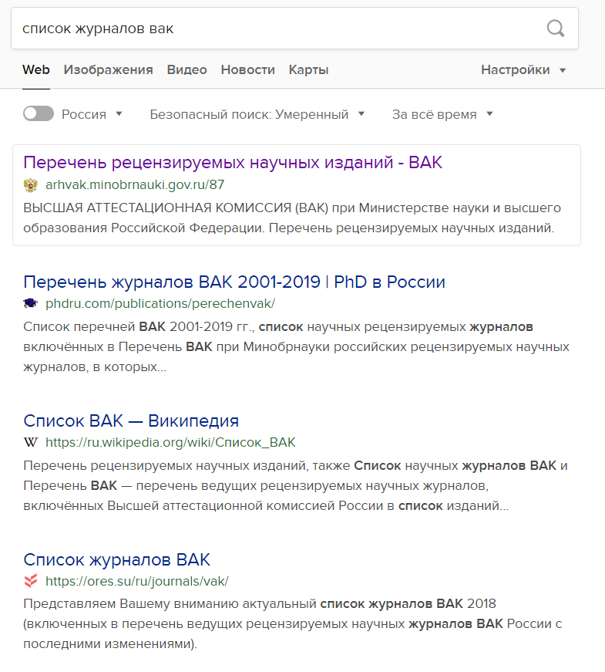
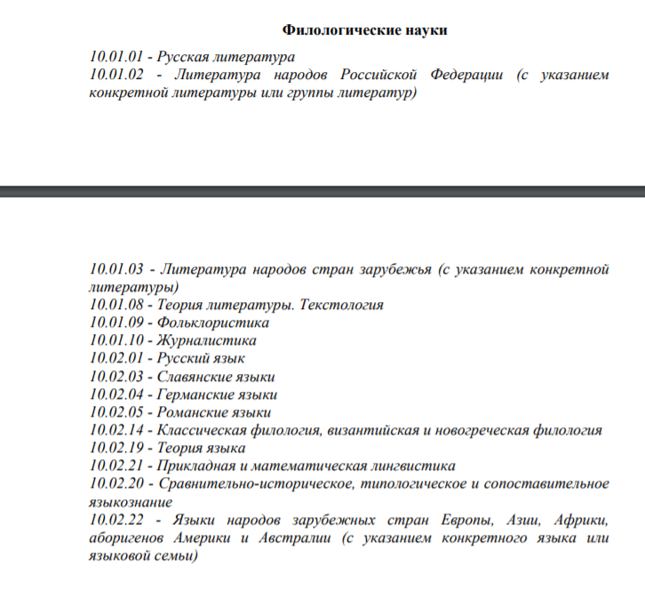
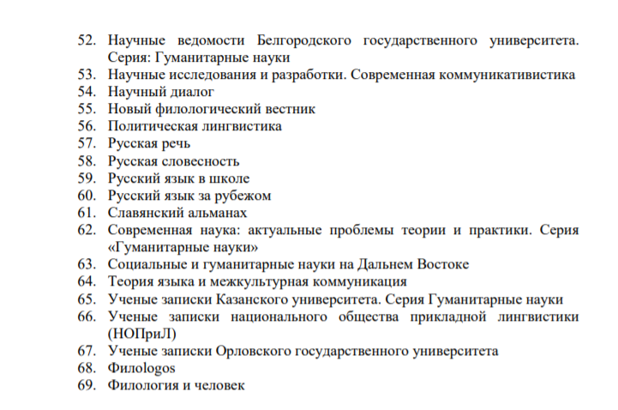
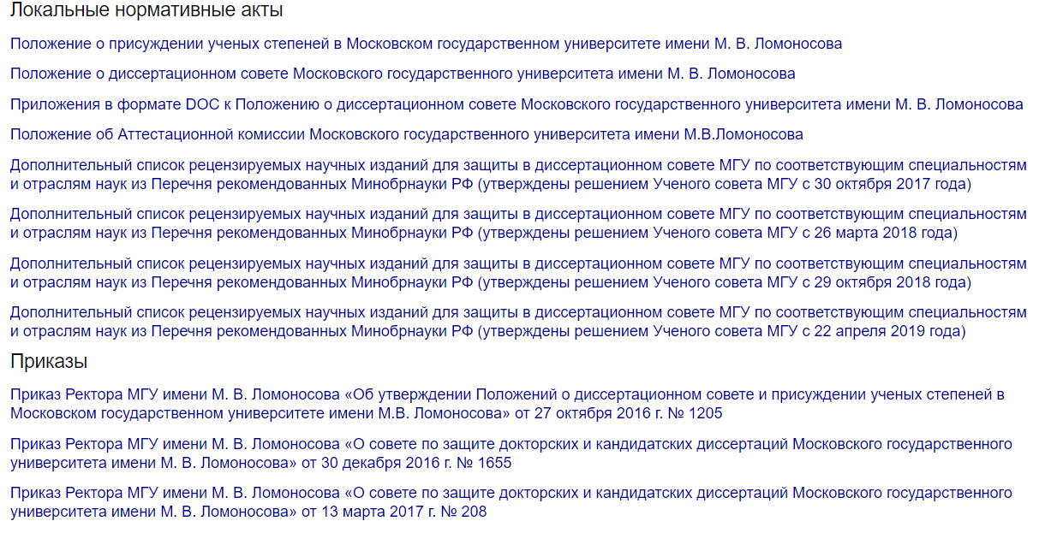
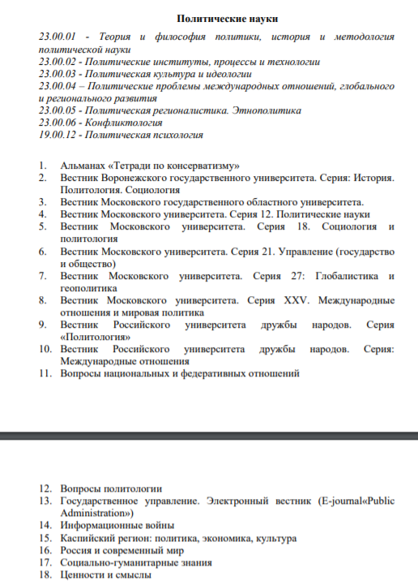
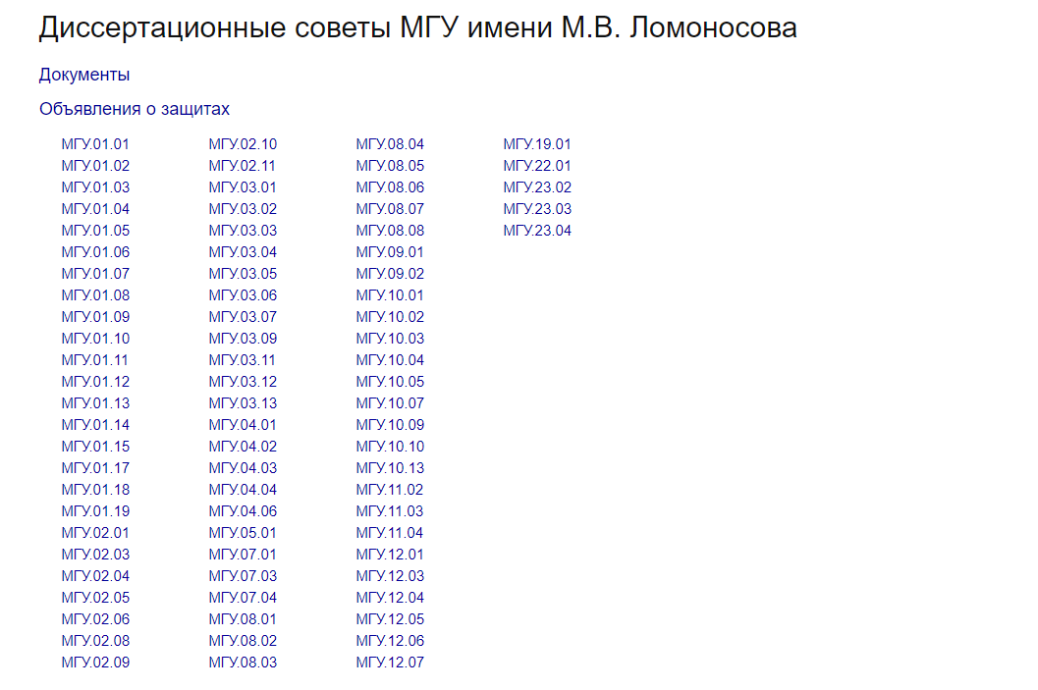
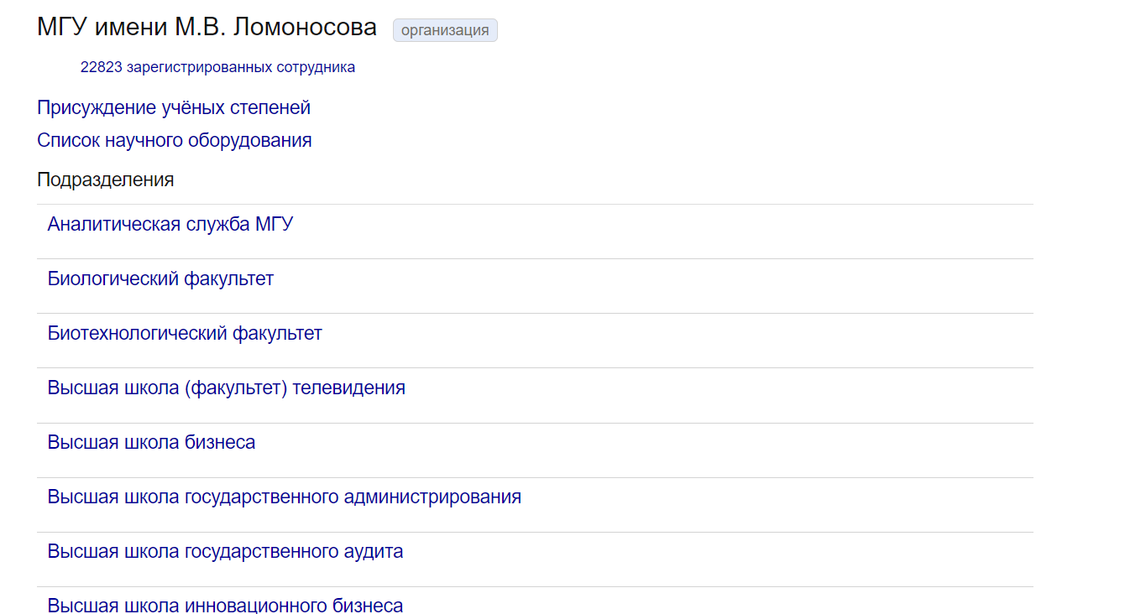
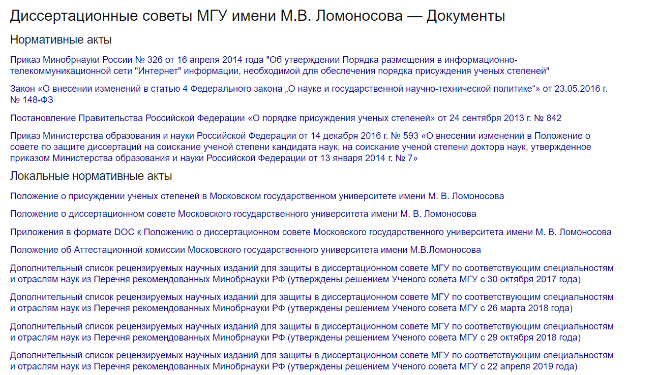
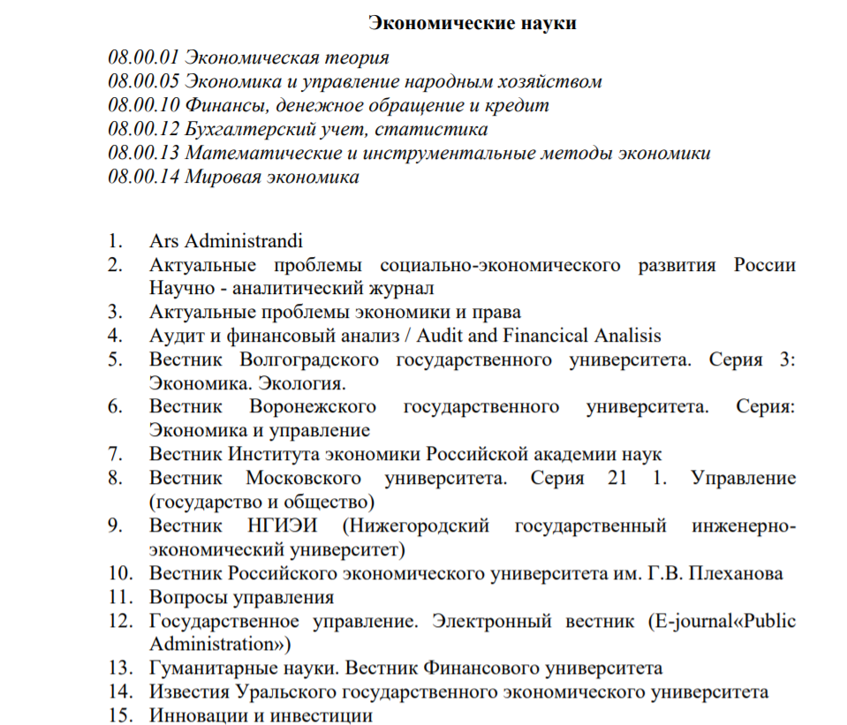
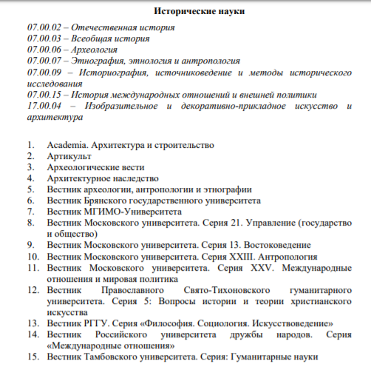
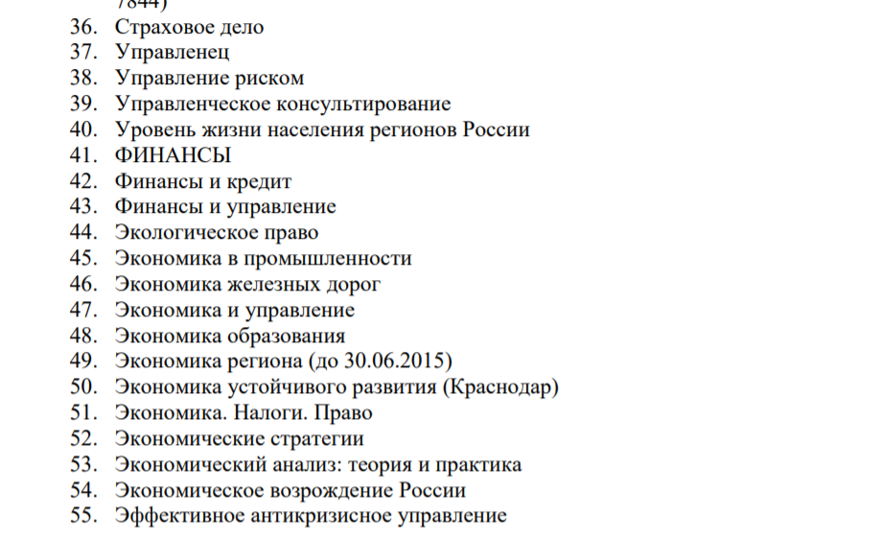
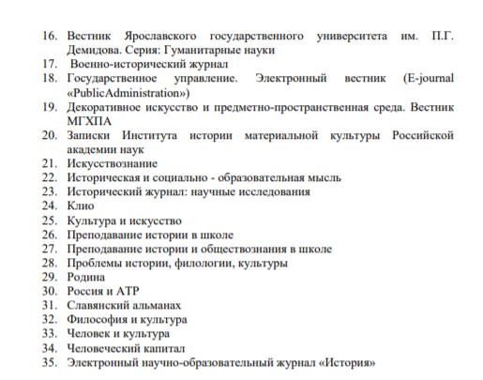

Slide 7
_{Классификация журналов}
_{Международные коллекции}
Web of Science Core Collection (далее - просто Web of Science- WoS)
_{Scopus}
Web of Science RSCI (далее - RSCI)
Журналы, допущенные Ученым советом МГУ, но не входящие в международные коллекции
_{Перечень ВАК}

Slide 10
Признаки хороших и неблагополучных журналов
► Импакт-фактор
сколько раз в среднем цитируют одну статью
хотя в последнее время и его стали «накручивать»
► Рейтинг SCIENCE INDEX
учтен не только импакт – фактор
► Издатель
преимущество - у известных университетов или у академических институтов
осторожнее с частными издателями

Slide 11
Признаки хороших и неблагополучных журналов
► Число и объем статей в выпуске
Много маленьких разнородных статей в выпуске - верный признак некачественного журнала
► Платность
► БЕРЕГИТЕСЬ! Любые платные услуги - сигнал тревоги, особенно если они явно фигурируют на странице журнала
► Плагиат
► «Черные списки»
► Список Билла - Beall's List
► http://beallslist.weebly.com/

Slide 14
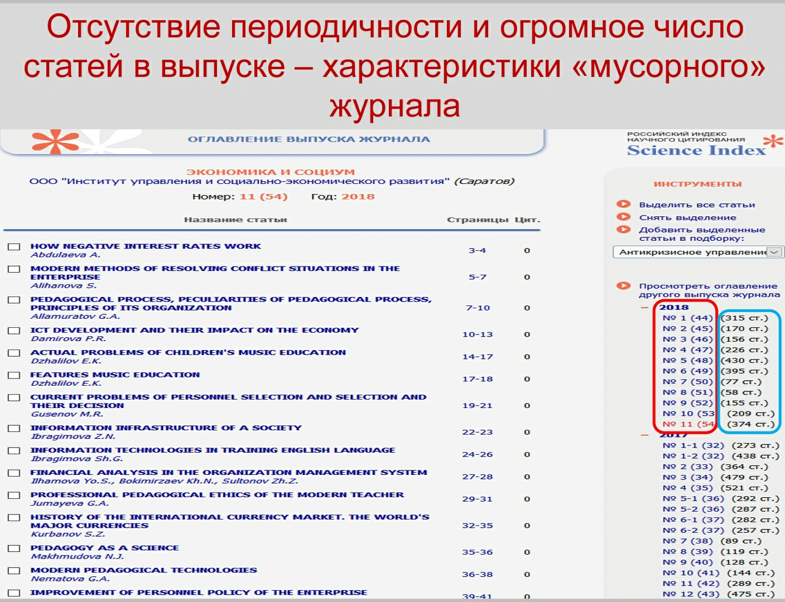

Slide 17
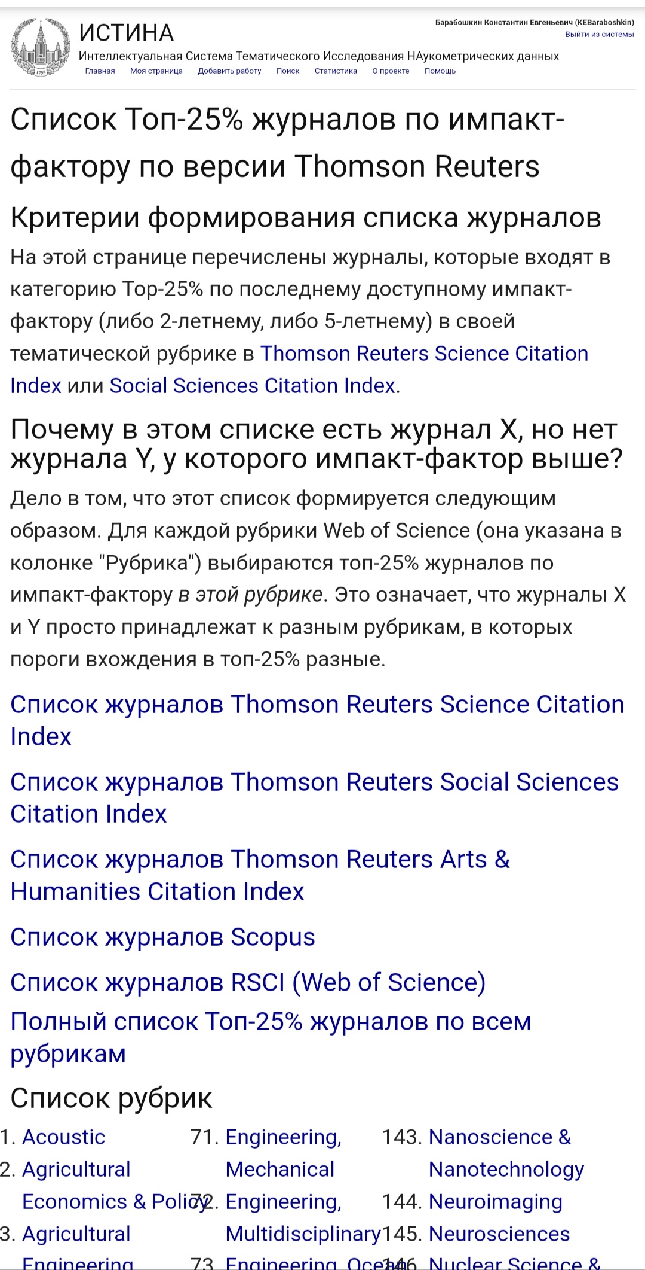
https://istina.msu.ru/accounts/register

Slide 18
Критерии журналов от ректората
► В октябре 2018 г. Аттестационная комиссия МГУ в рабочем порядке приняла критерии для изменения списка журналов диссоветов в перспективе:
► Отсутствие плагиата
► Отсутствие системы прямого взимания платы с авторов за публикации своих статей (за исключением Open Access Journals)
► Наличие обязательного внешнего объективного рецензирования
► Динамика роста импакт- фактора журнала по РИНЦ за 5 лет (или наличие высокого импакт-фактора в течение 5 лет в сегменте журналов по отрасли наук)
► Несоответствие основной тематики журнала присвоенной ему ВАКовской специальности (специальностям)
► Отсутствие признаков некорректной редакционной политики по оценкам «Диссернета» и других источников

Slide 20
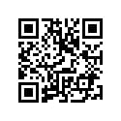

Slide 31
Как определить квартиль журнала?
Квартиль (Q) — это категория научных журналов, определяемая библиометрическими показателями, отражающими уровень цитируемости, то есть востребованности журнала научным сообществом.
В результате ранжирования каждый журнал попадает в один из четырёх квартилей: от Q1 (самого высокого) до Q4 (самого низкого). Наиболее авторитетные журналы принадлежат, как правило, к первым двум квартилям — Q1 и Q2.
Для определения квартиля журнала используются следующие показатели: импакт фактор Journal Citation Reports (JCR) — для базы данных Web of Science (WoS), и SCIMago Journal Rank (SJR) — для базы данных Scopus. В базах Web of Science и Scopus возможна ситуация, когда журнал в разных тематических категориях (научных областях) попадает в разные квартили.

Slide 32
Импакт-фактор, или JCR
Показатель цитируемости, рассчитываемый на основе годового количества ссылок на статьи, опубликованные в журнале за предшествующие два года.
Например, импакт-фактор журнала за 2017 год определяется как отношение числа ссылок из всех публикаций во всех индексируемых WoS журналах, вышедших в2017 году, на публикации, вышедшие в данном журнале в 2015–2016 годах, к числу публикаций в данном журнале за 2015–2016 годы.

Slide 33
SCIMago Journal Rank (SJR) (сегодня используется вторая версия этого индикатора, известная как SJR2)
показатель, учитывающий наряду с цитируемостью степень авторитетности журналов, ссылающихся на данный журнал (так, ссылка из Nature «весит» больше, чем аналогичная ссылка из малоизвестного издания), а также близость их тематики.
Рейтинг журналов по SJR публикуется ежегодно на интернет-платформе SCIMago Journal Ranking. Импакт-фактор и SJR рассчитываются только для тех журналов, которые индексируются в базах достаточное время для их расчёта.
Журналы, включённые в базы недавно (менее четырёх лет назад — для Web of Science и один-два года назад — для Scopus), этих показателей ещё не имеют.

Slide 34
Как найти квартиль журнала? В SCImago JR (Scopus):
1. Зайти с любого компьютера на страницу http://www.scimagojr.com/journalsearch.php;
2. Ввести в окошко «Search Query» полное название журнала / часть названия / номер ISSN / название издательства, нажать кнопку Search;
3. Выбрать из числа найденных журналов нужный, кликнуть на него;
4. В появившемся профиле журнала указаны все его тематические категории (SubjectCategory), таблица с квартилями (при наведении мышки на нужную ячейку высвечивается квартиль Q).

Slide 40
Коллеги, будьте внимательны при выборе журнала!

